Slide 1
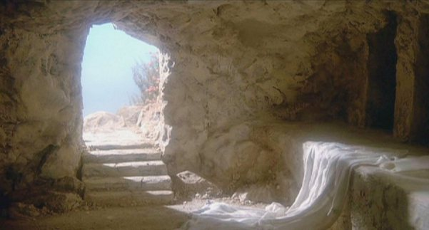
¡Da vida!
¡Disfruta de la vida!

Slide 2
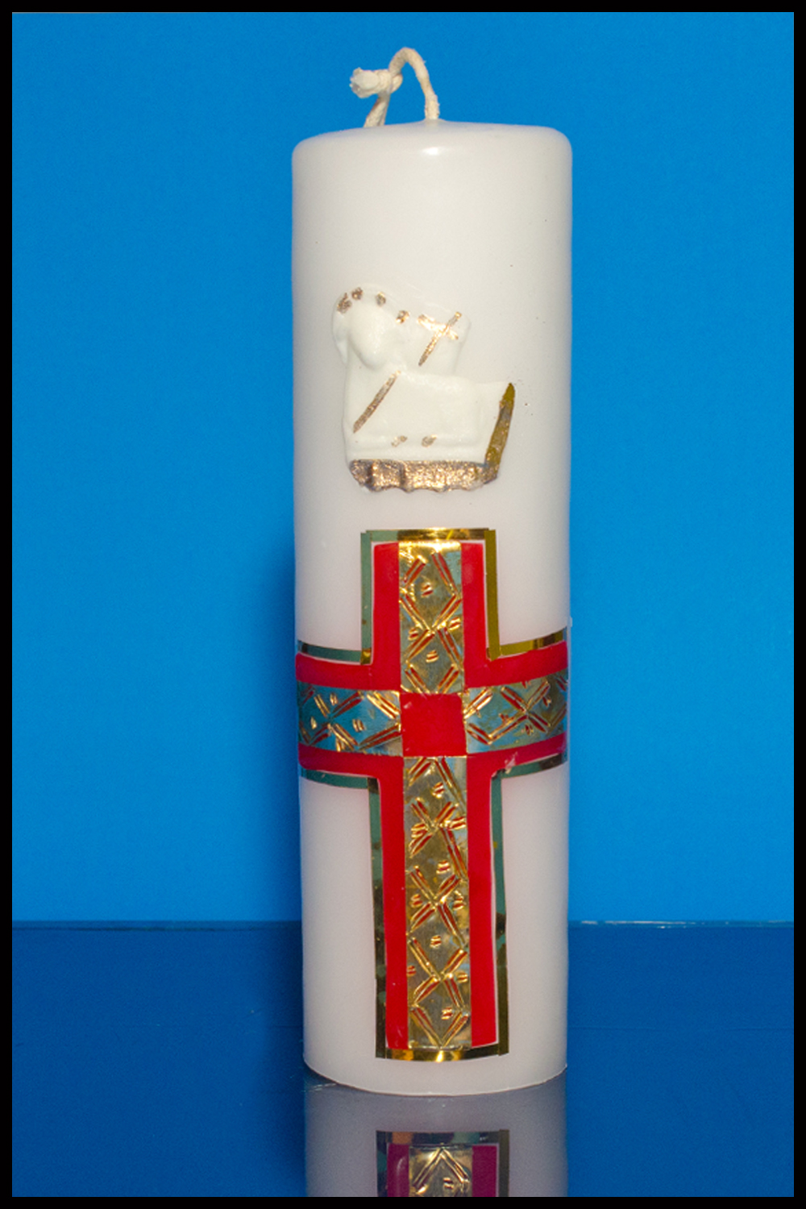
EL CIRIO PASCUAL SIMBOLIZA A CRISTO RESUCITADO

Slide 3
Aleluya, aleluya! Es la fiesta del Señor. ¡Aleluya, aleluya! el Señor resucitó. (2 veces). Ya no hay miedo, ya no hay muerte, ya no hay penas que llorar; porque Cristo sigue vivo, la esperanza abierta está.

Slide 4
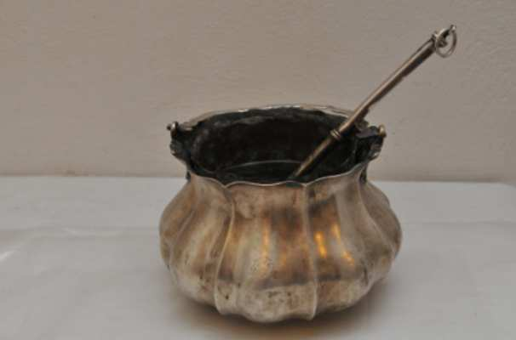
Agua lávame, purifícame, dame agua tu Espíritu, agua lávame.

Slide 5
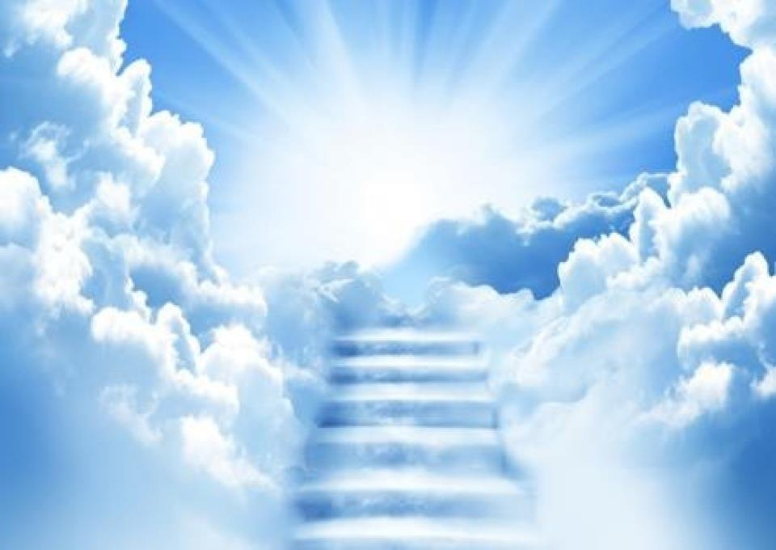
GLORIA
Gloria, gloria a Dios
Gloria, gloria a Dios
Gloria, gloria a Dios
Gloria, gloria a Dios
Por tu inmensa gloria, te alabamos,
Bendecimos tu amor, te adoramos,
Damos gracias al rey celestial,
A Dios bueno, a Dios padre
Gloria a Dios
Gloria, gloria a Dios
Gloria, gloria a Dios
Gloria, gloria a Dios
Gloria, gloria a Dios
Por tu inmensa gloria, te alabamos,
Bendecimos tu amor, te adoramos,
Damos gracias al rey celestial,
A Dios bueno, a Dios padre
Gloria a Dios
Gloria, gloria a Dios
Gloria, gloria a Dios
Gloria, gloria a Dios
Gloria, gloria a Dios
Gloria, gloria a Dios

Slide 6
.
ALELUYA CANTARÁ
QUIÉN PERDIÓ
LA ESPERANZA
Y LA TIERRA SONREIRÁ ALELUYA

Slide 7
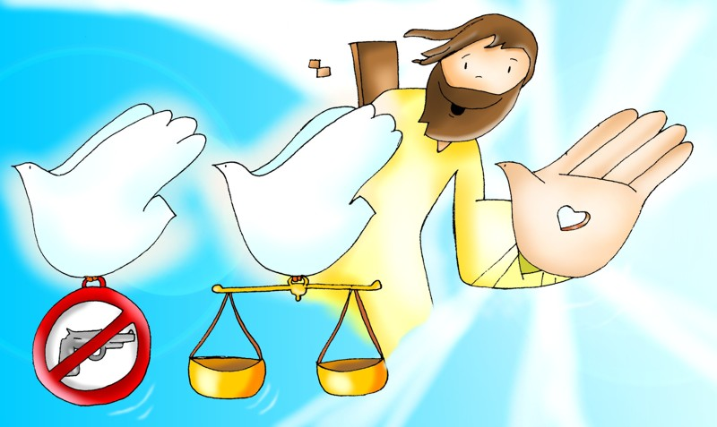
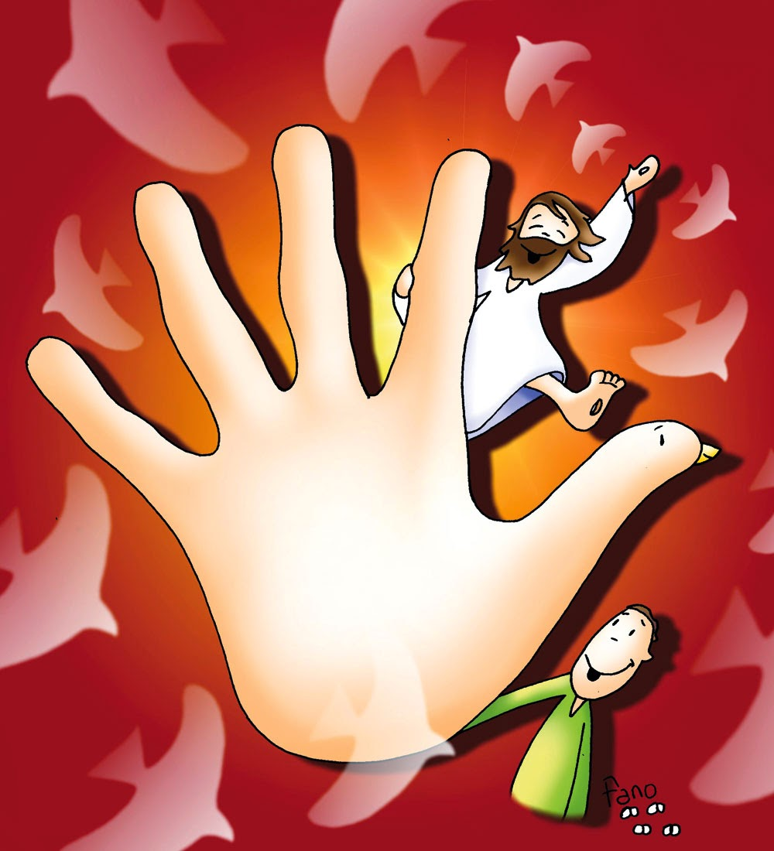
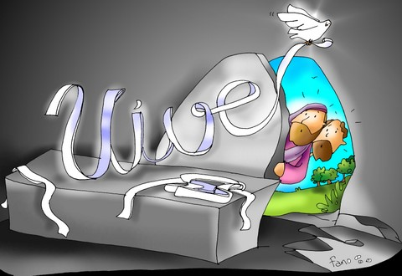

Slide 8
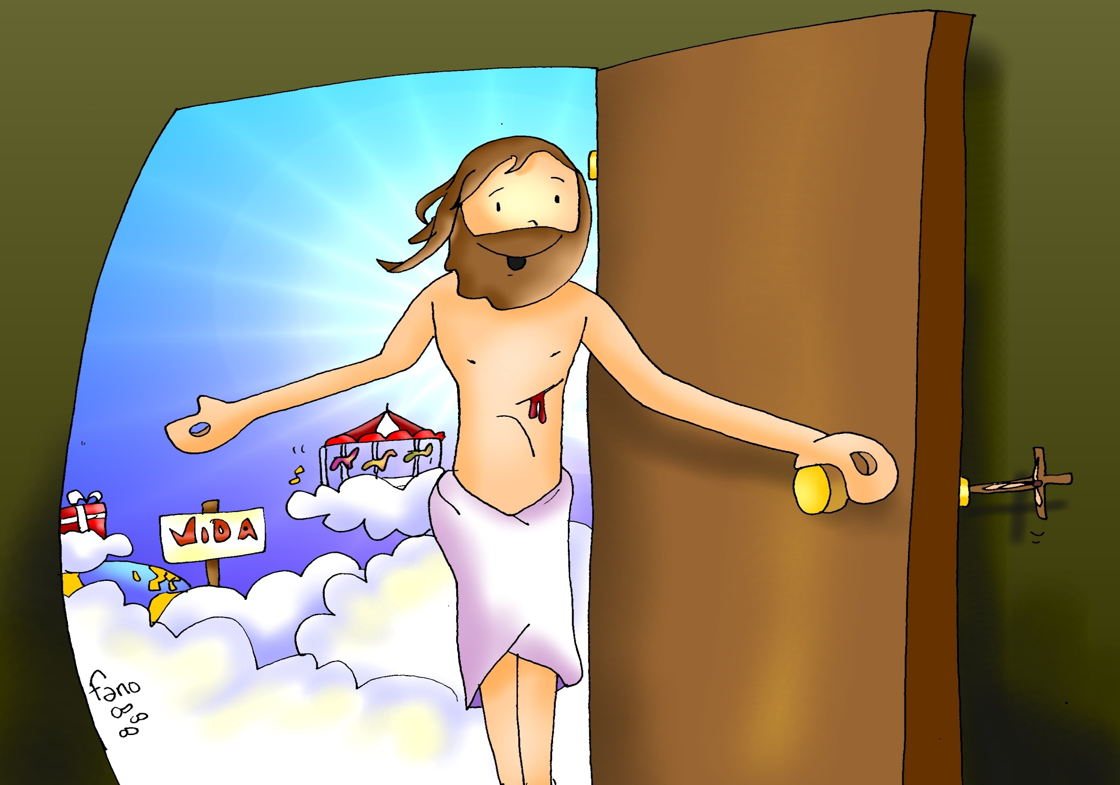
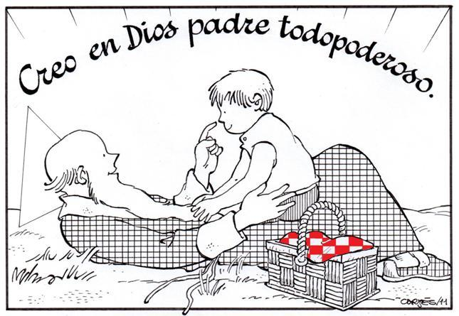
Notes:
8

Slide 9
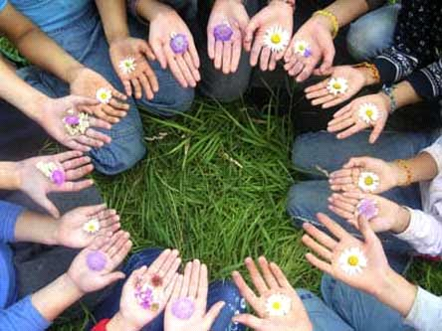
Padre, escucha
nuestra oración.

Slide 10
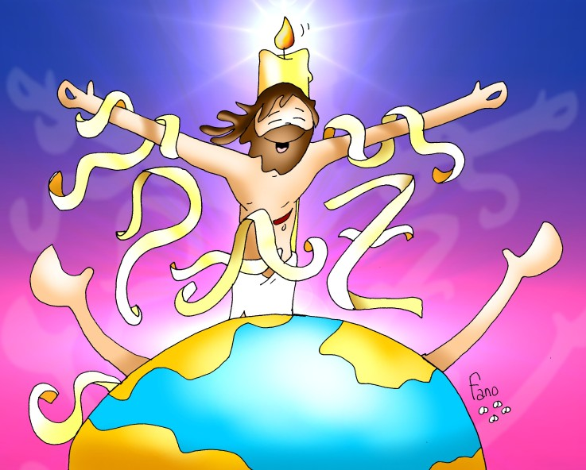

Slide 11
¿Qué te puedo dar que no me hayas dado Tú?
¿Qué te puedo decir que no me hayas dicho Tú?
¿Qué puedo hacer por Ti?
Si yo no puedo hacer nada,
si yo no puedo hacer nada si no es por Ti, (Señor)
Todo lo que sé
todo lo que soy
todo lo que tengo es Tuyo.
Nº 51

Slide 13
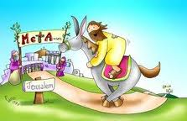
HOSANNA - HEY, HOSANNA - HA HOSANNA - HEY, HOSANNA - HEY, HOSANNA - HA EL ES EL SANTO, EL ES EL HIJO DE MARIA ES EL DIOS DE ISRAEL, EL ES EL HIJO DE DAVID HOSANNA - HEY, HOSANNA - HA HOSANNA - HEY, HOSANNA - HEY, HOSANNA - HA
N : 55

Slide 14
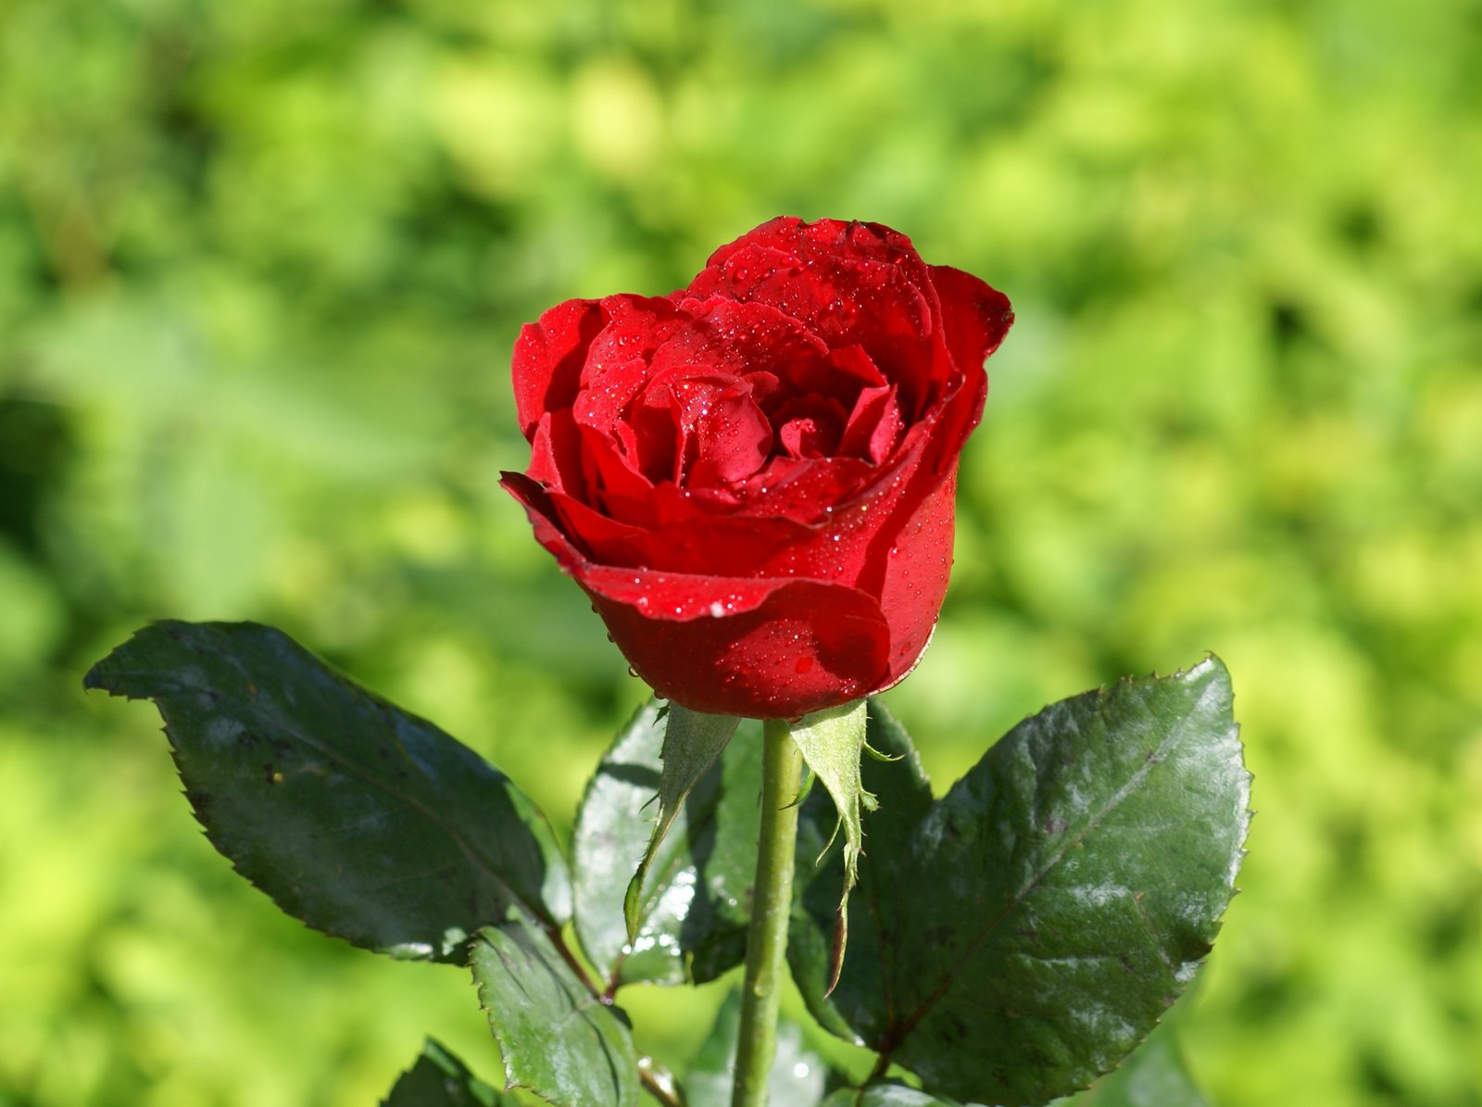

Slide 15
En el mar he oído hoy
Señor tu voz que me llamó
y me pidió que me entregase a mis hermanos
Esa voz me transformó
mi vida entera ya cambió
y solo pienso ahora señor en repetirte
PADRE NUESTRO…….
Nº69
Notes:
15

Slide 16
Cuando vaya a otro lugar tendré, Señor, que abandonar a mi familia,
a mis amigos, por seguirte.
Pero sé que, así, algún día podré enseñar tu verdad a mi hermano, y junto a él yo repetirte.
PADRE NUESTRO………

Slide 17
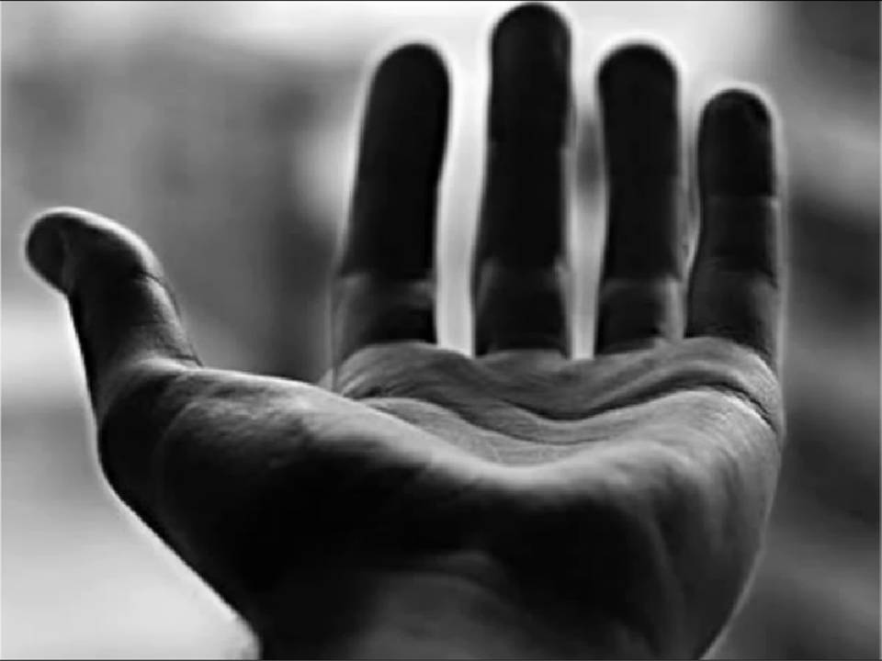
Mi paz os dejo…
mi paz os doy…

Slide 18
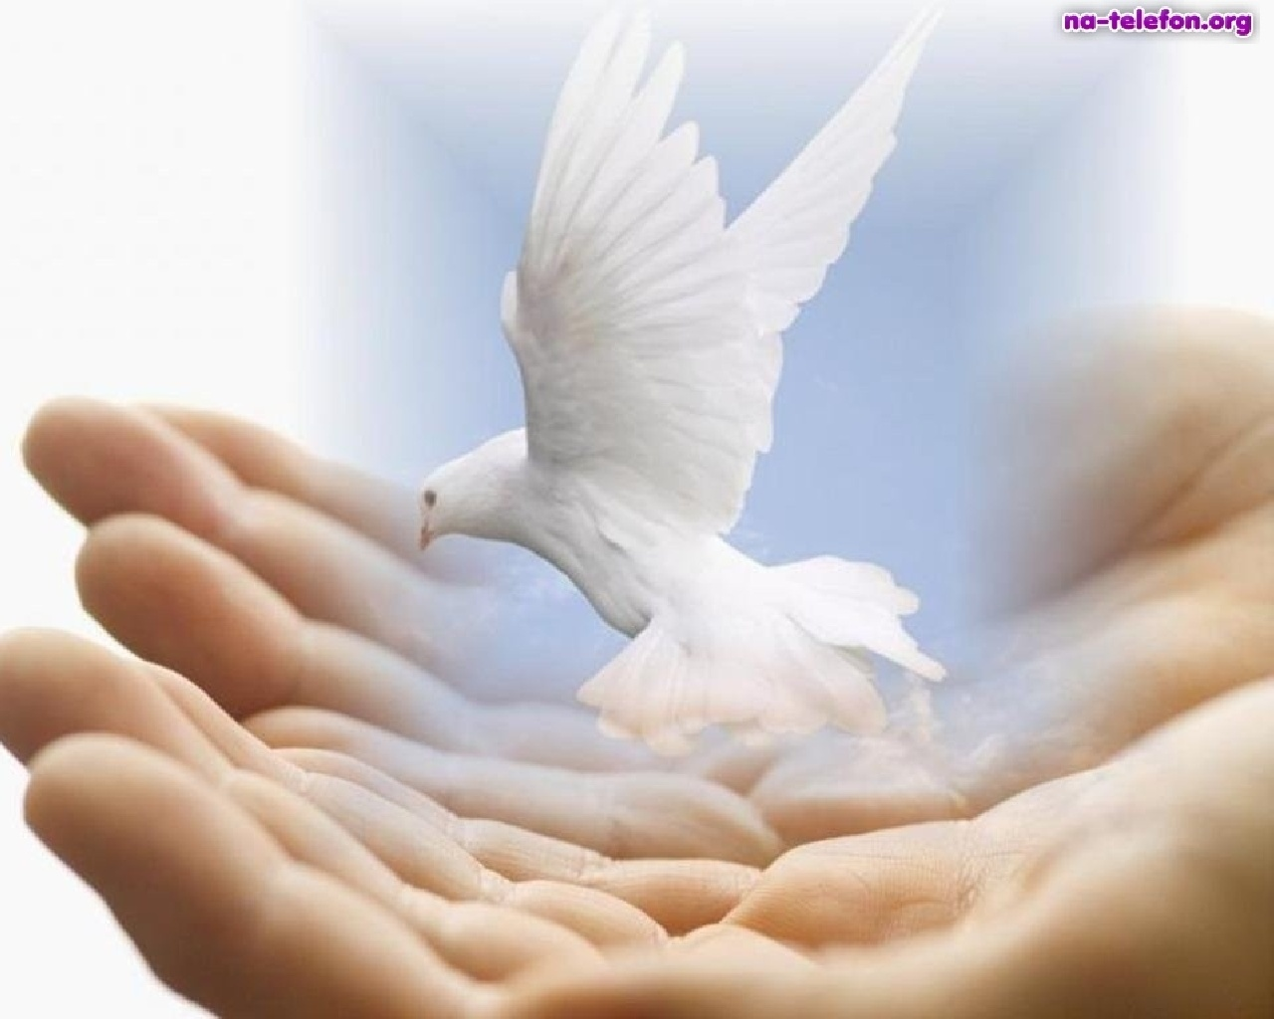
Nº 63

Slide 19
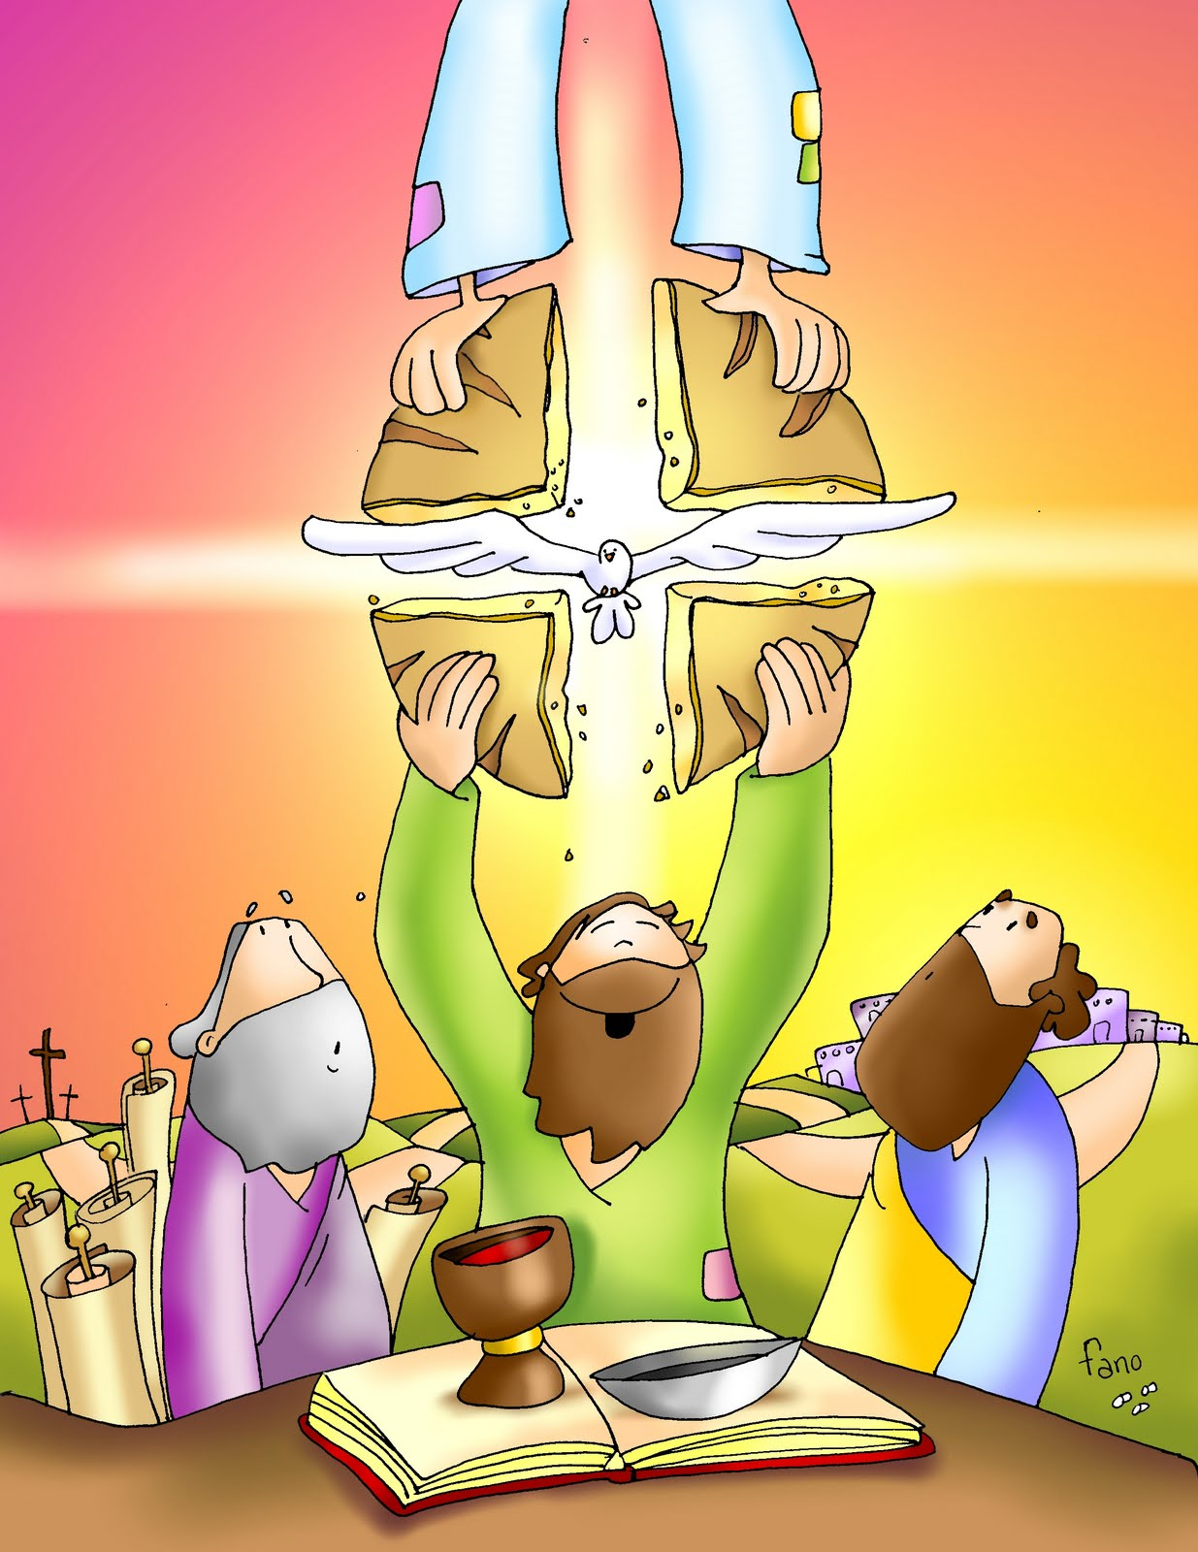

Slide 20
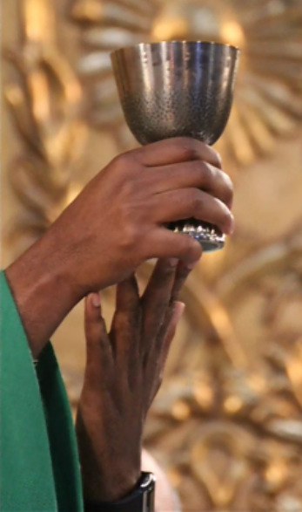
El señor Dios nos amó como nadie amó jamás, Él nos guía como estrellas cuando no existe la luz, Él nos da todo su amor mientras la fracción del pan es el pan de la amistad el pan de Dios.
Nº 76

Slide 21
Es mi cuerpo, tomad y comed, esta es mi sangre, tomad y bebed, pues yo soy la vida, yo soy el amor. ¡Oh Señor, condúcenos hasta tu amor!

Slide 22
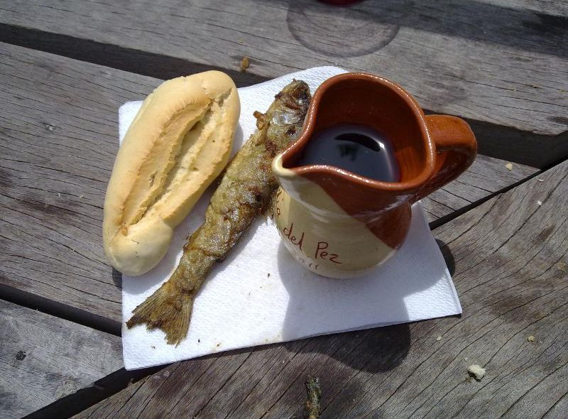
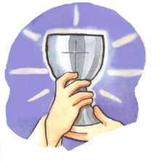
¡Señor mío
y Dios mío!

Slide 23
Señor, toma mi vida nueva antes de que la espera desgaste años en mi estoy dispuesta a lo que quieras no importa lo que sea tu llámame a servir Llévame donde los hombres necesiten tus palabras necesiten mis ganas de vivir donde falte la esperanza donde falte la alegría simplemente por no saber de ti Te doy mi corazón sincero para gritar sin miedo Tu grandeza, Señor Tendré mis manos sin cansancio tu historia entre los labios y fuerza en la oración
N - 73

Slide 24
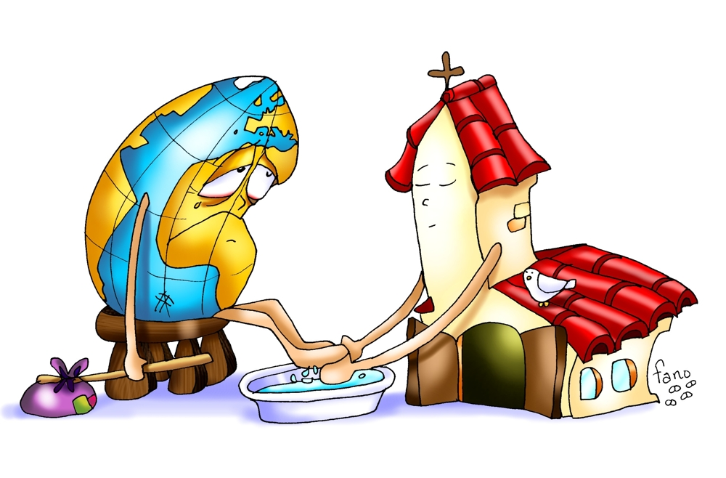
Llévame donde los hombres necesiten tus palabras necesiten mis ganas de vivir donde falte la esperanza donde falte la alegría simplemente por no saber de ti
Y así en marcha iré cantando por calles predicando lo bello que es tu amor Señor tengo alma misionera condúceme a la tierra que tenga sed de ti
Llévame donde los hombres necesiten tus palabras necesiten mis ganas de vivir donde falte la esperanza donde falte la alegría simplemente por no saber de ti

Slide 25
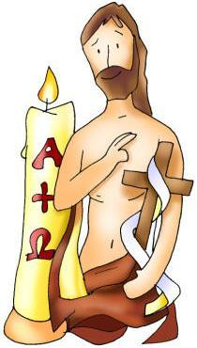
Señor de la Vida, Tú que nos has enseñado a dar la vida para vivir la plenitud del amor, enséñanos a dar el paso para vivir la Pascua en todo tiempo y lugar.
Queremos seguir tu ejemplo. Ayúdanos a escuchar la voz de Dios. Enséñanos a descubrir su propuesta para nuestras vidas. Muéstranos cómo llevar a la práctica su proyecto. Danos fuerzas para perseverar en el camino. Señor de la Vida, queremos vivir el paso, queremos escuchar la voz de Dios.
Queremos seguir tu ejemplo. Ayúdanos a practicar lo que creemos. Enséñanos a descubrir la coherencia y la transparencia de vida. Muéstranos cómo ser mensajeros de tu palabra. Danos fuerzas para construir la justicia y la paz. Señor de la Vida, queremos vivir el paso, queremos vivir la Pascua, queremos ser testigos de tu Resurrección.

